Slide 1

Protocolos de Comunicación en
Sistemas Embebidos
Proyecto: Sistema de Información Visual
para pasajeros de Trenes
Carlos Germán Carreño Romano
CESE 2020

Slide 2
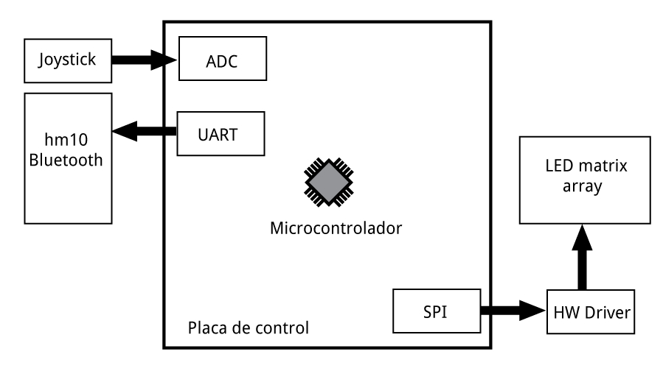
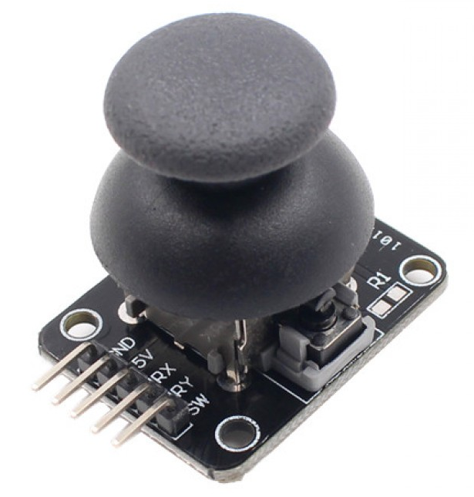
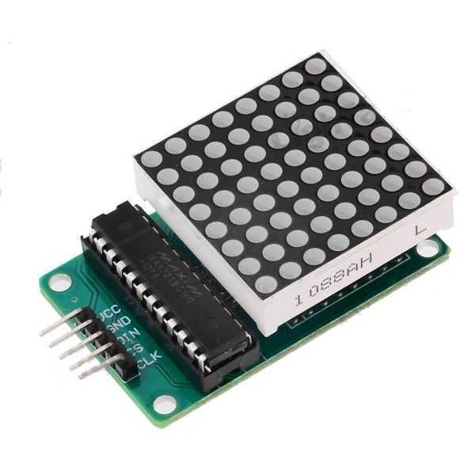
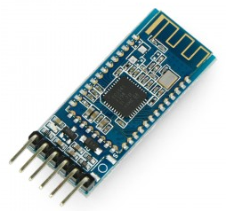
Diagrama de bloques

Slide 3
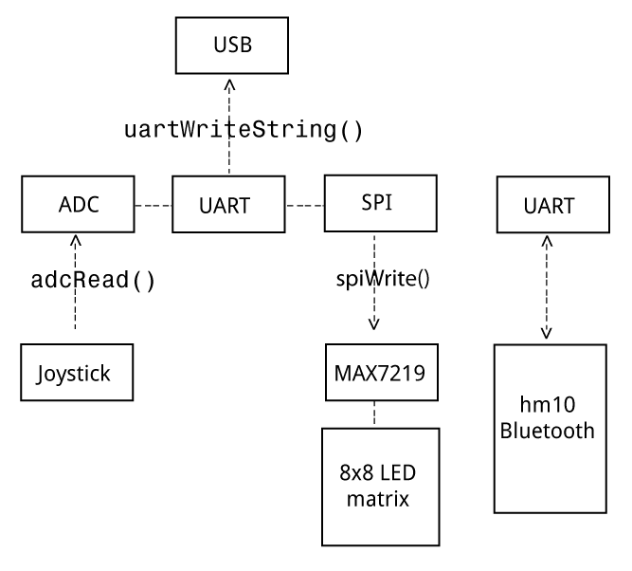
Arquitectura del sistema
Cortex M4 SoC Peripherals
Funciones read() / Write()
Driver MAX7219 (Shift Register)
Joystick = signal input

Slide 4
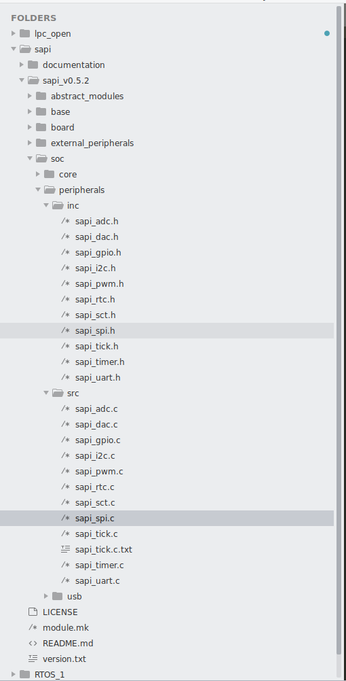
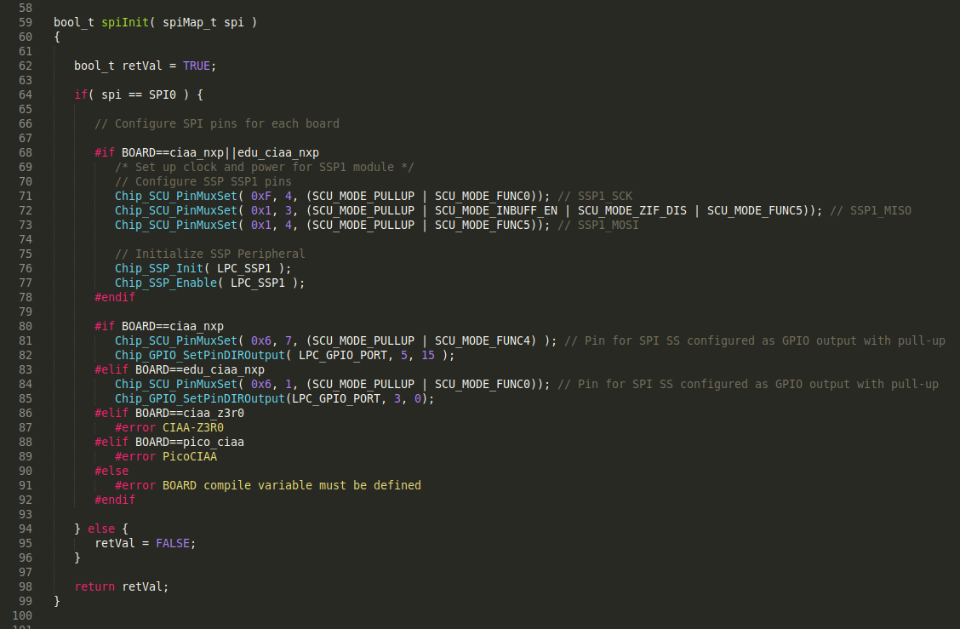
SPI en sAPI
spiInit() //LPC_SSP1
spiRead()
spiWrite()

Slide 5
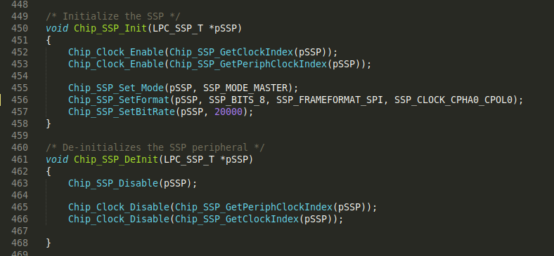
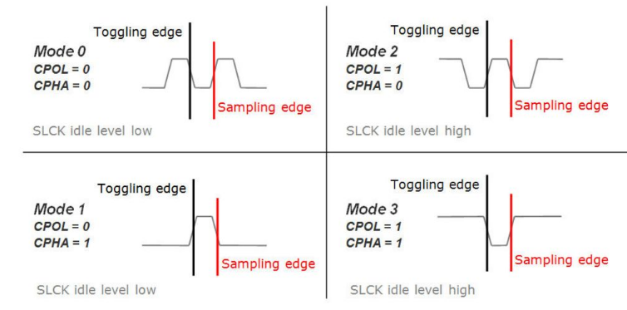
SPI en LPC_Open
En LPC_Open hay tres tipos implementaciones: SPI, SSP, y SPIFI
CLOCK = 20 kHz
Bits = 8
CPOL = {0,1}
CPHA = {0,1}
En LPC_Open SSP=SPI

Slide 6
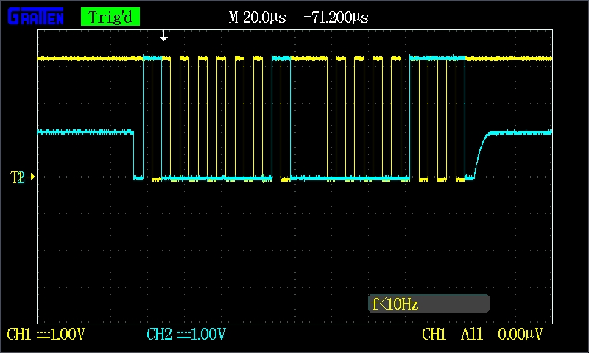
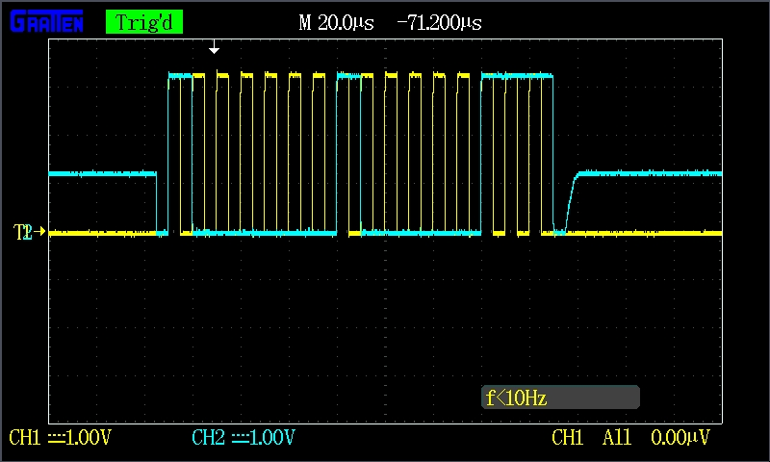
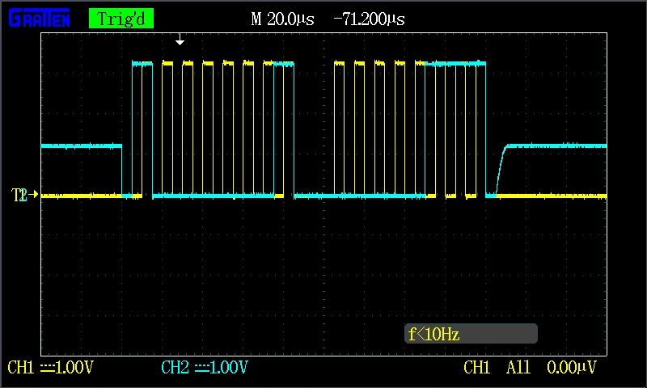
Captura Modos SPI

Slide 7

Demo
while(1){
...
maxAll(2,i);
delay(1);
i+=8;
if(i==255)
i=0;
...
}

Slide 8
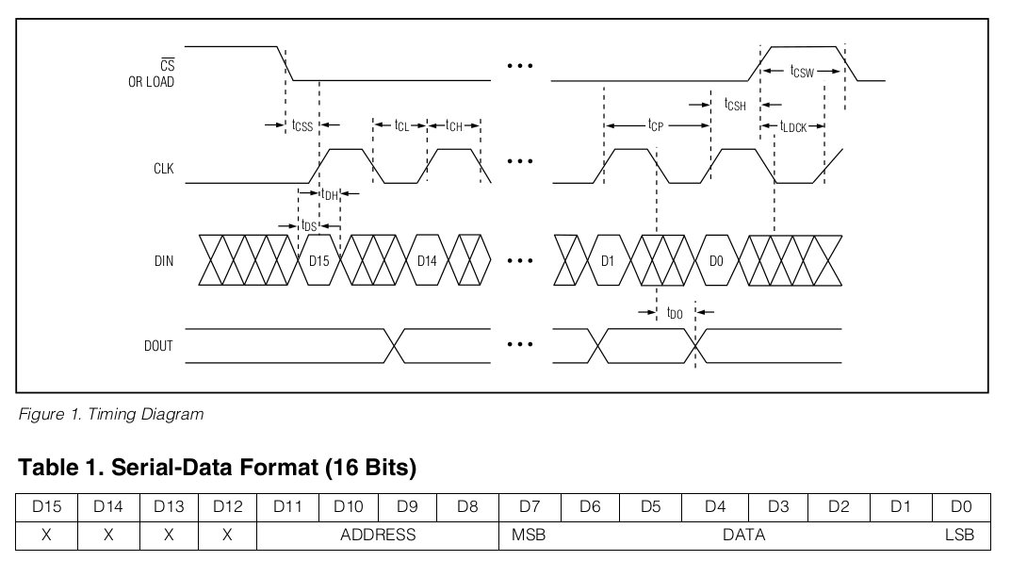
Shift Register MAX7219
void maxAll(uint8_t reg_addr,
uint8_t data)
{
gpioMap_t cs = GPIO0;
gpioWrite(cs, OFF);
spiWrite(SPI0, &reg_addr, 1);
gpioWrite(cs, OFF);
gpioWrite(cs, ON);
gpioWrite(cs, OFF);
spiWrite(SPI0, &data, 1);
gpioWrite(cs, OFF);
gpioWrite(cs, ON);
}
uint8_t i,j;
maxAll(j,i);

Slide 9
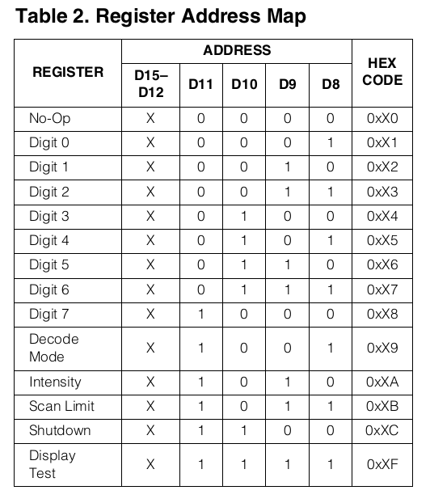
Shift Register MAX7219
const uint8_t max7219_reg_noop = 0x00;
const uint8_t max7219_reg_digit0 = 0x01;
const uint8_t max7219_reg_digit1 = 0x02;
const uint8_t max7219_reg_digit2 = 0x03;
const uint8_t max7219_reg_digit3 = 0x04;
const uint8_t max7219_reg_digit4 = 0x05;
const uint8_t max7219_reg_digit5 = 0x06;
const uint8_t max7219_reg_digit6 = 0x07;
const uint8_t max7219_reg_digit7 = 0x08;
const uint8_t max7219_reg_decodeMode = 0x09;
const uint8_t max7219_reg_intensity = 0x0a;
const uint8_t max7219_reg_scanLimit = 0x0b;
const uint8_t max7219_reg_shutdown = 0x0c;
const uint8_t max7219_reg_displayTest = 0x0f;

Slide 10
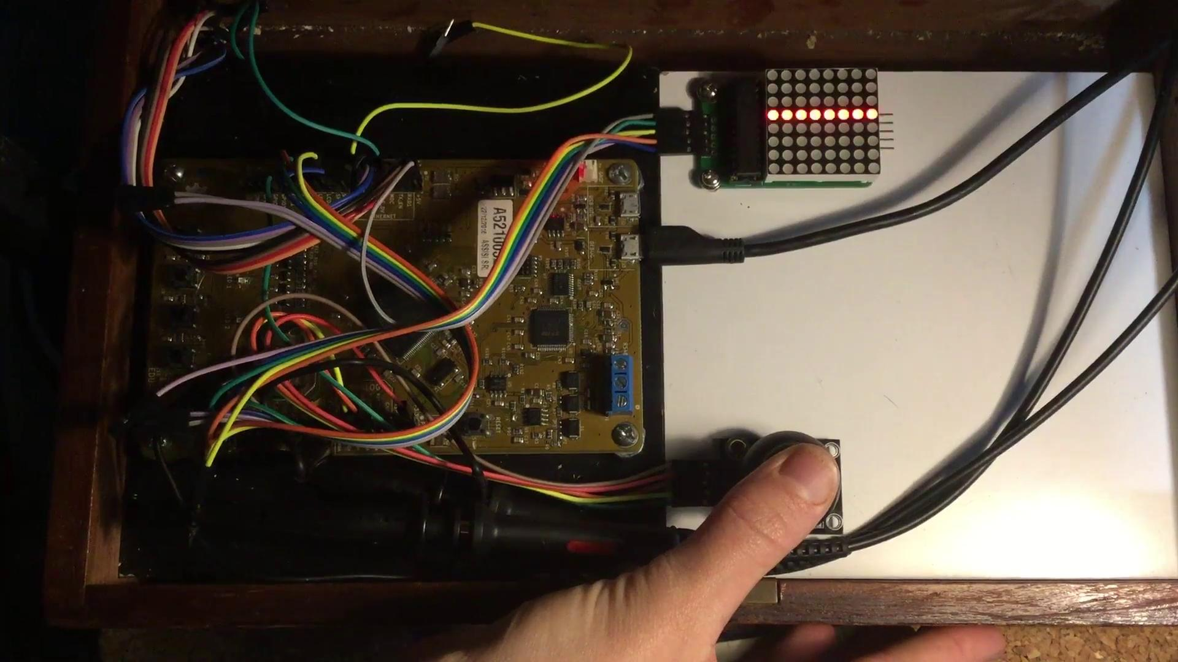
Demo
while(1){
…
sample_X = adcRead( CH1 );
sample_X = (int)sample_X/128;
...
j = sample_X + 1;
maxAll(0x00,0x00);
maxAll(j,0b11111111);
maxAll(0x00,0x00);
...
}

Slide 11
Conclusiones
Protocolo SPI, beneficios del SoC
+Ejemplos para sAPI
Shift Register por hardware: MAX7219
Repo: https://github.com/charlieromano/CESE2020.git
Próximos pasos: captura Trenes Argentinos

Slide 12
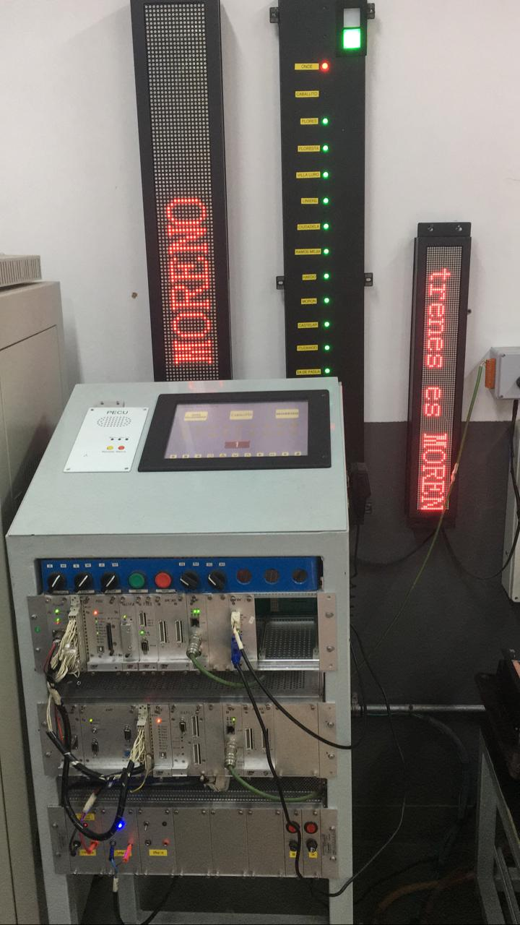
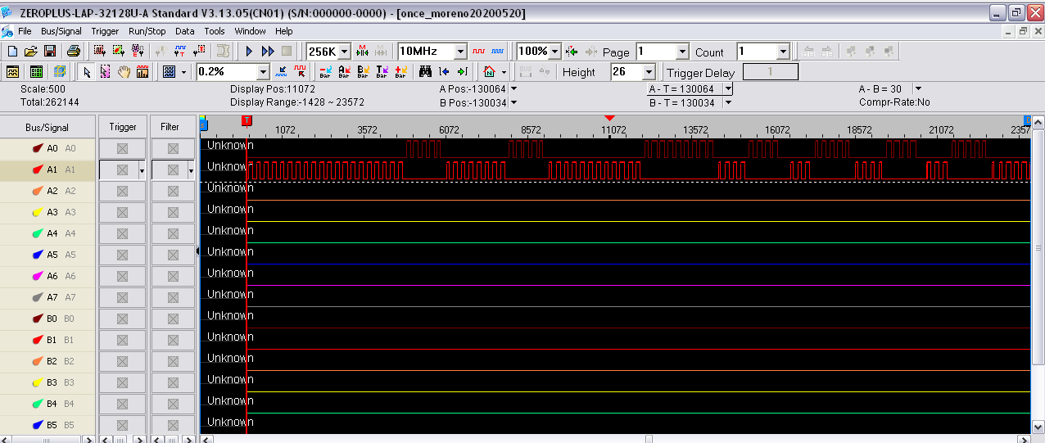
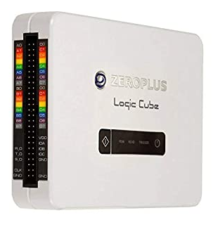
Próximos pasos
Capturas del sistema PIDS + HMI
Arreglo de matrices LED 8x8
Pipeline

Slide 13
¡Muchas gracias!

